Slide 1
Мои любимые и неповторимые игрушки из фоамирана
Знакомьтесь……….

Slide 2
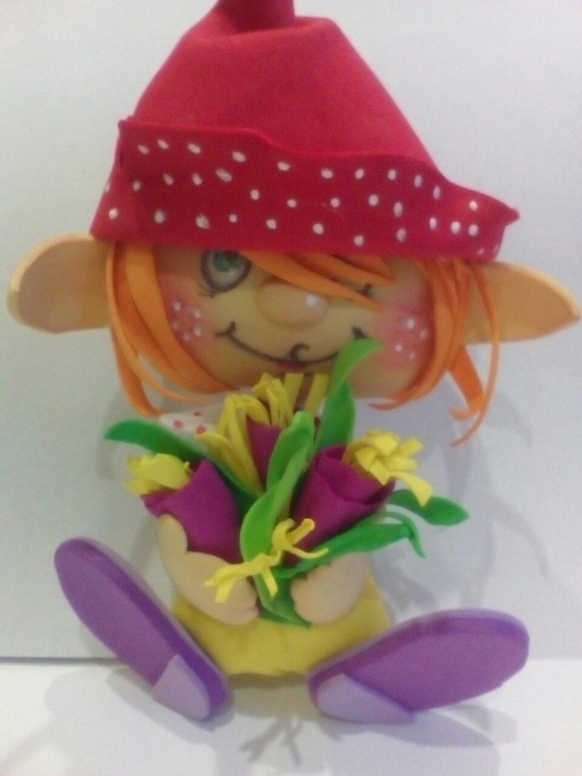
Это Антошка

Slide 3
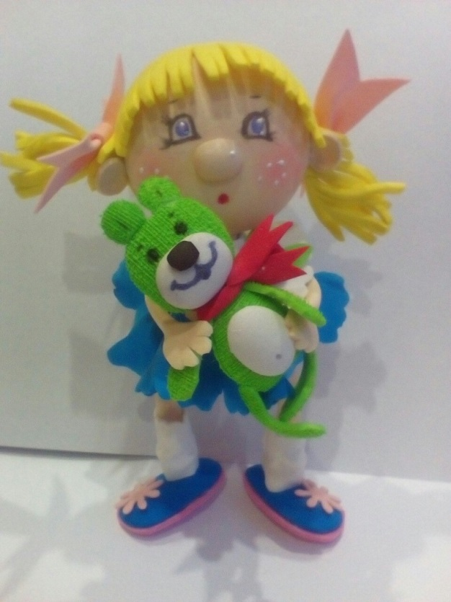
Алиса с любимым Крохой

Slide 4
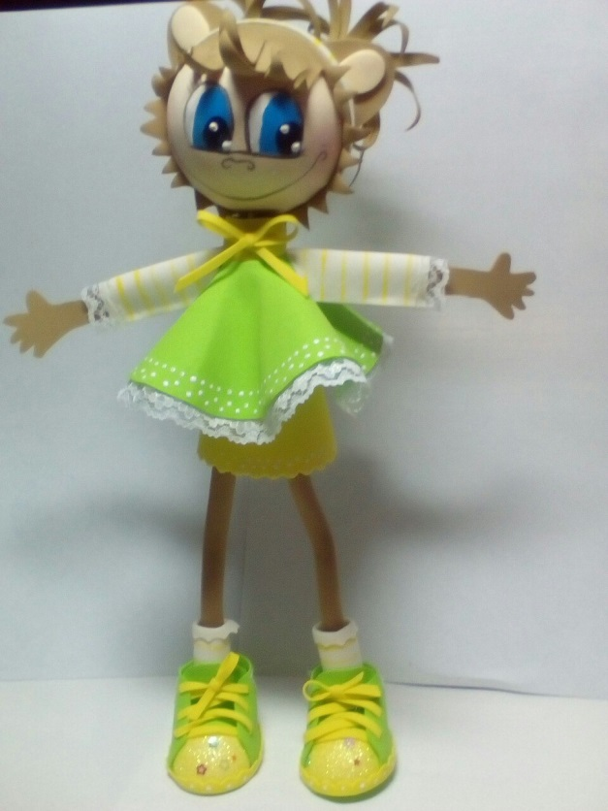
Обезьянка Лора

Slide 5
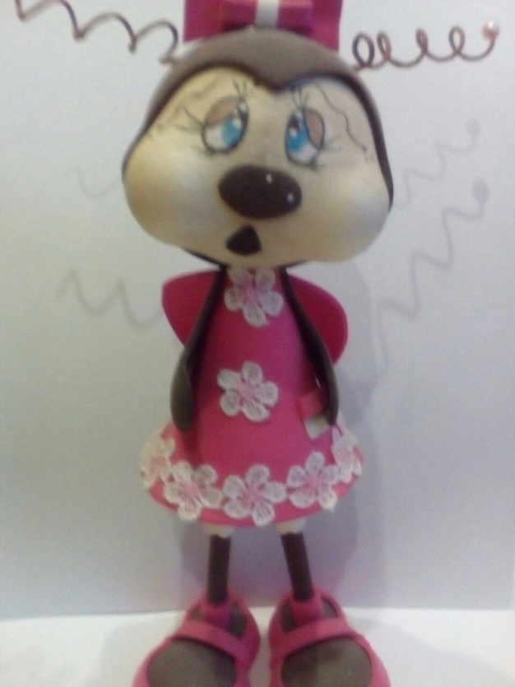
Просто Милашка

Slide 6
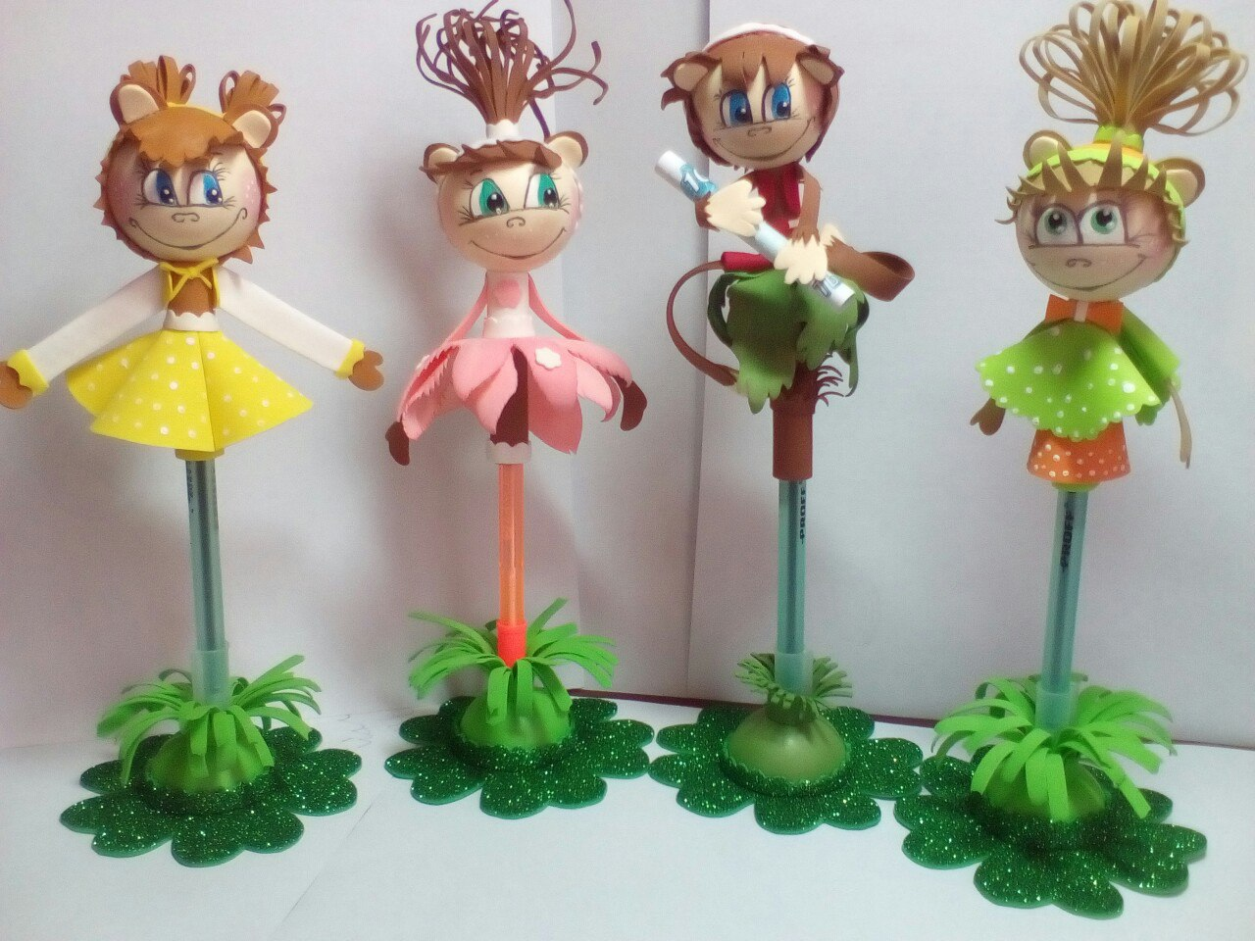
Какие они разные, каждая со своим характером!

Slide 7
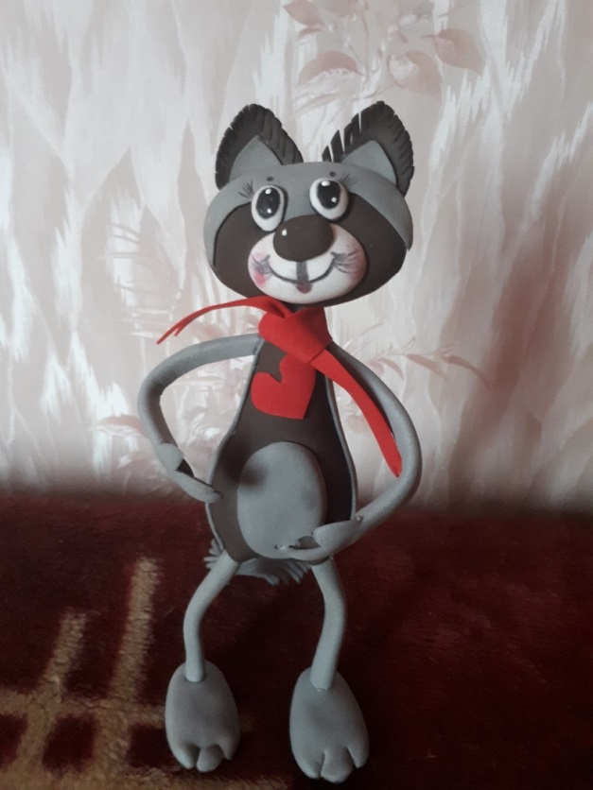
Кот Маркиз….

Slide 8
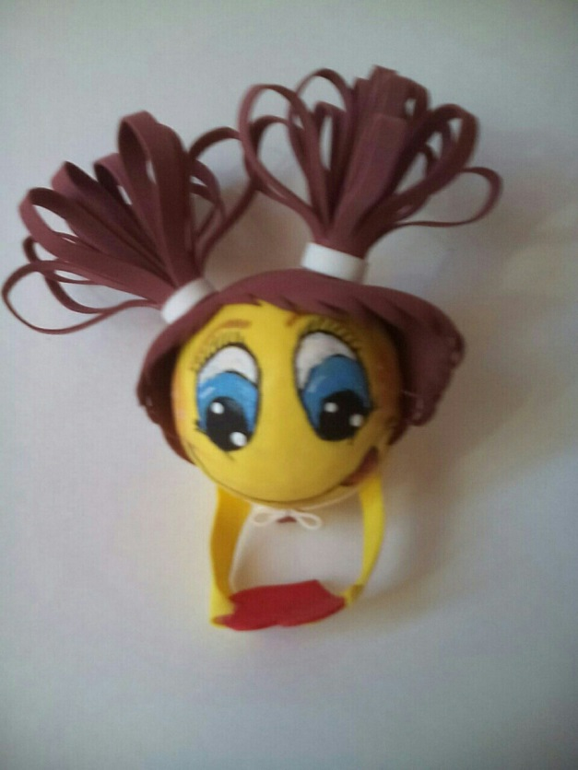
Пчелка Майя

Slide 9
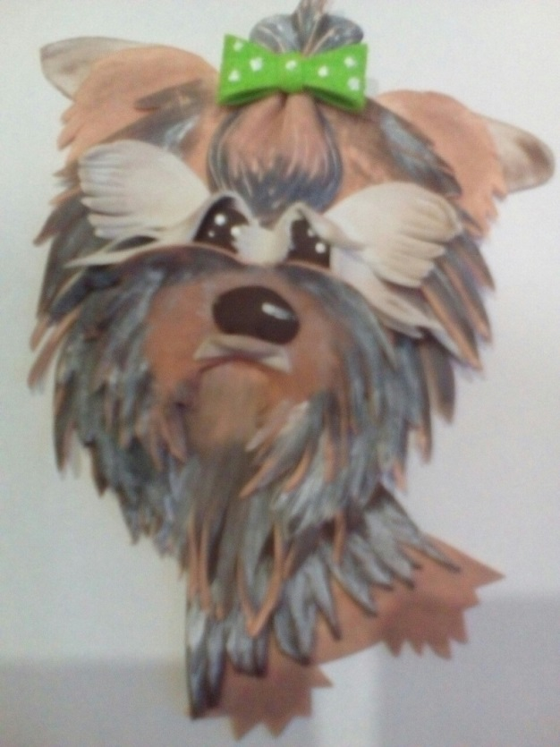
Символ Нового года - 2018

Slide 10
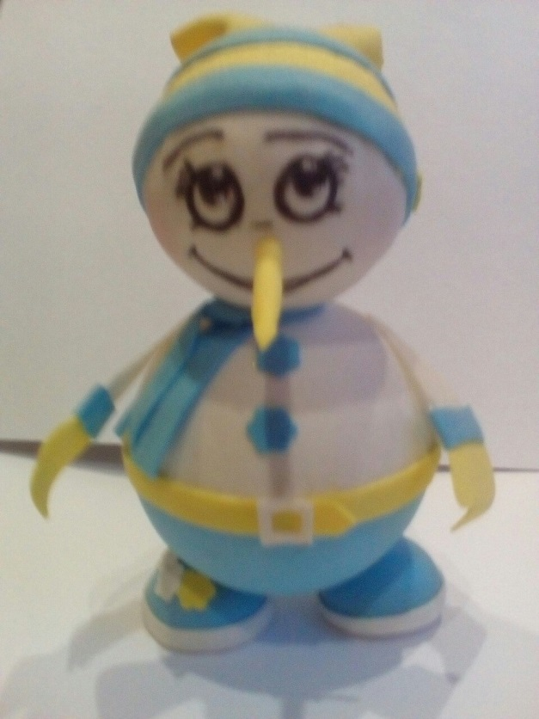
Снеговик Почтовик

Slide 11
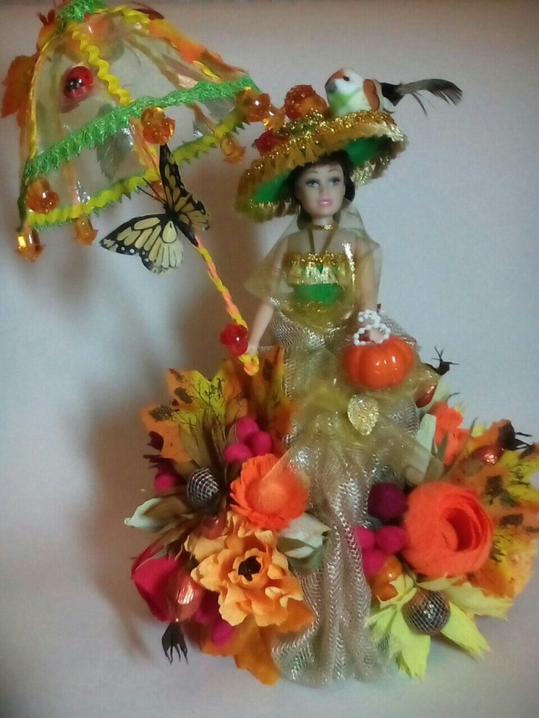
Еще одно маленькое творчество «Мисс золотая Осень»
(я только учусь)

Slide 12
Благодарю Вас за внимание!!!

